Slide 1
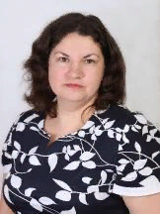
Министерство образования РМ
Портфолио
Беляниной Юлии Николаевны
воспитателя МДОУ « Детский сад № 101»
Дата рождения: 31.01.1983г.
Образование: высшее, МГПИ им. М.Е. Евсевьева, 2008г.
Специальность: «Педагогика и методика дошкольного образования» с дополнительной специальностью «Педагогика и психология»
Диплом: ВСГ № 1156550
Квалификация : организатор-методист дошкольного
образования и педагог-психолог
Стаж педагогической работы : 7 лет
Общий трудовой стаж : 11 лет
Наличие квалификационной категории:
Первая квалификационная категория
Дата последней аттестации: 11.11.2015г.

Slide 2
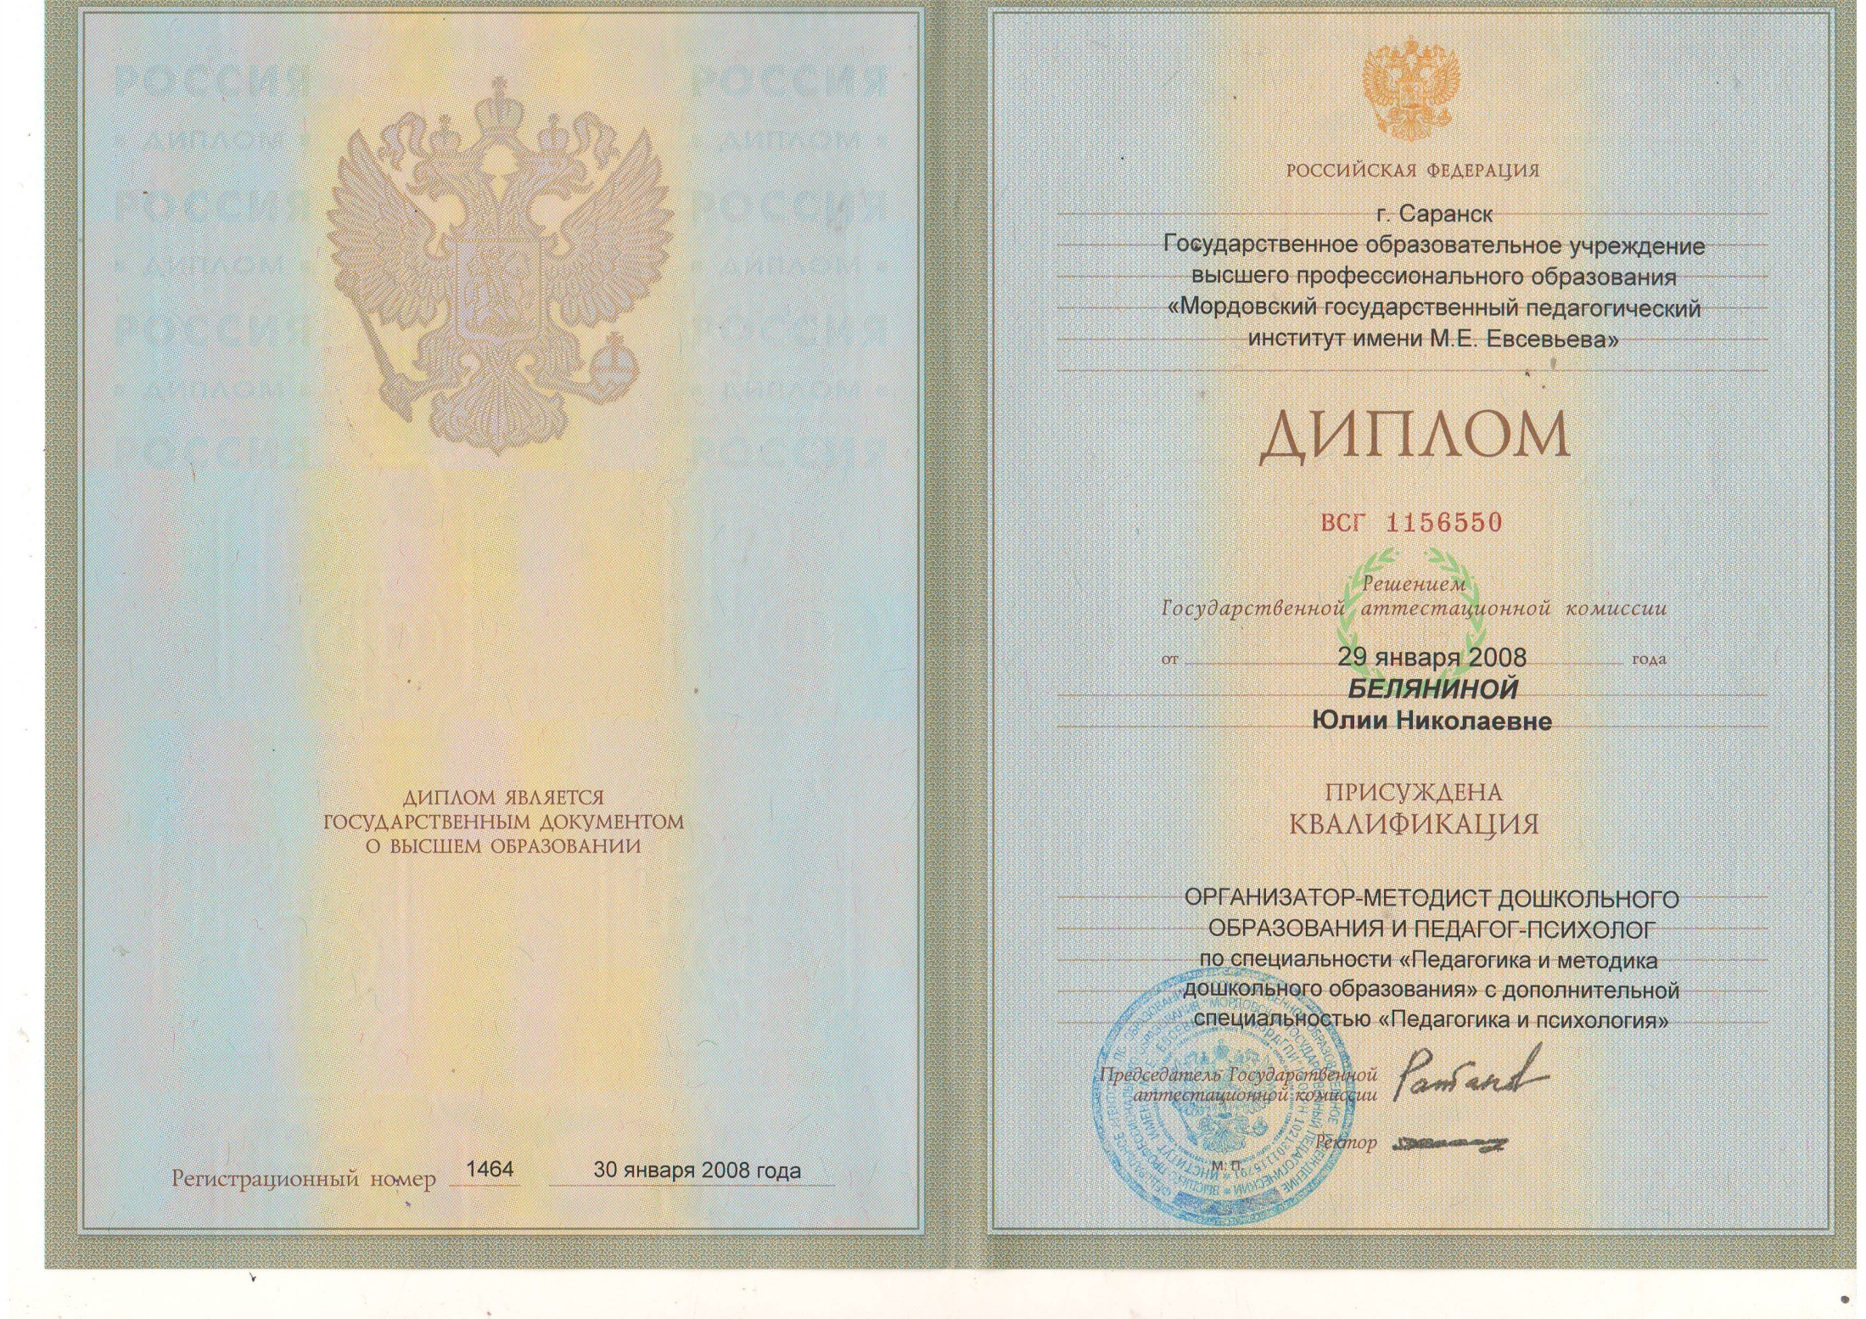

Slide 3
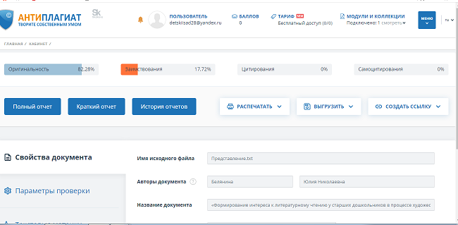
Представление инновационного
педагогического опыта на сайте
МДОУ «Детский сад №101»
https://ds101sar.schoolrm.ru/sveden/employees/11244/214805/?bitrix_include_areas=N&clear_cache=Y

Slide 4
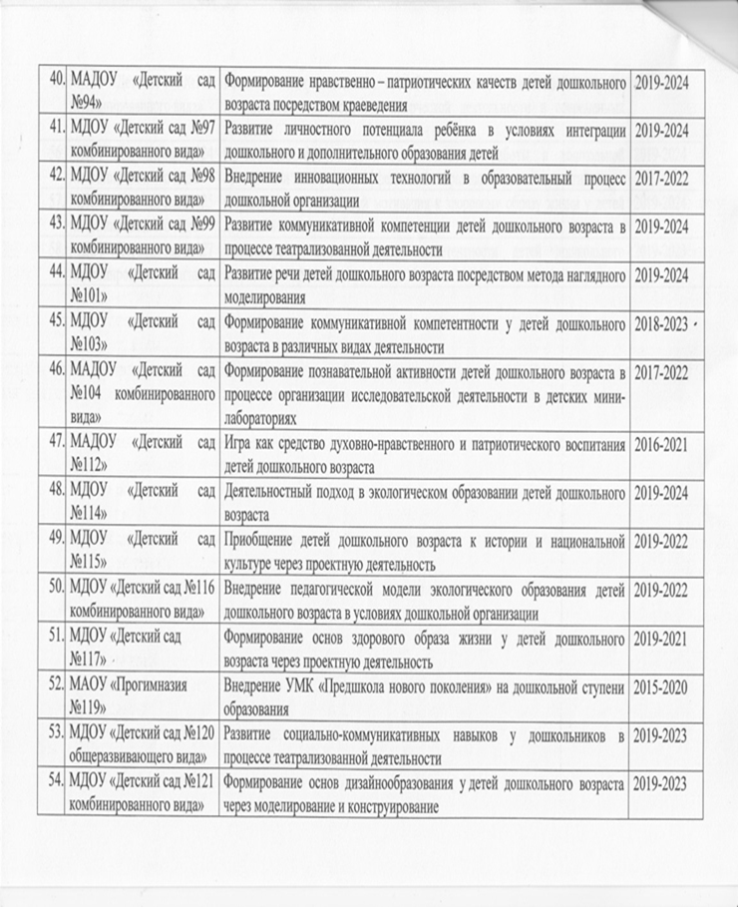
1. Участие в инновационной
(экспериментальной ) деятельности

Slide 5
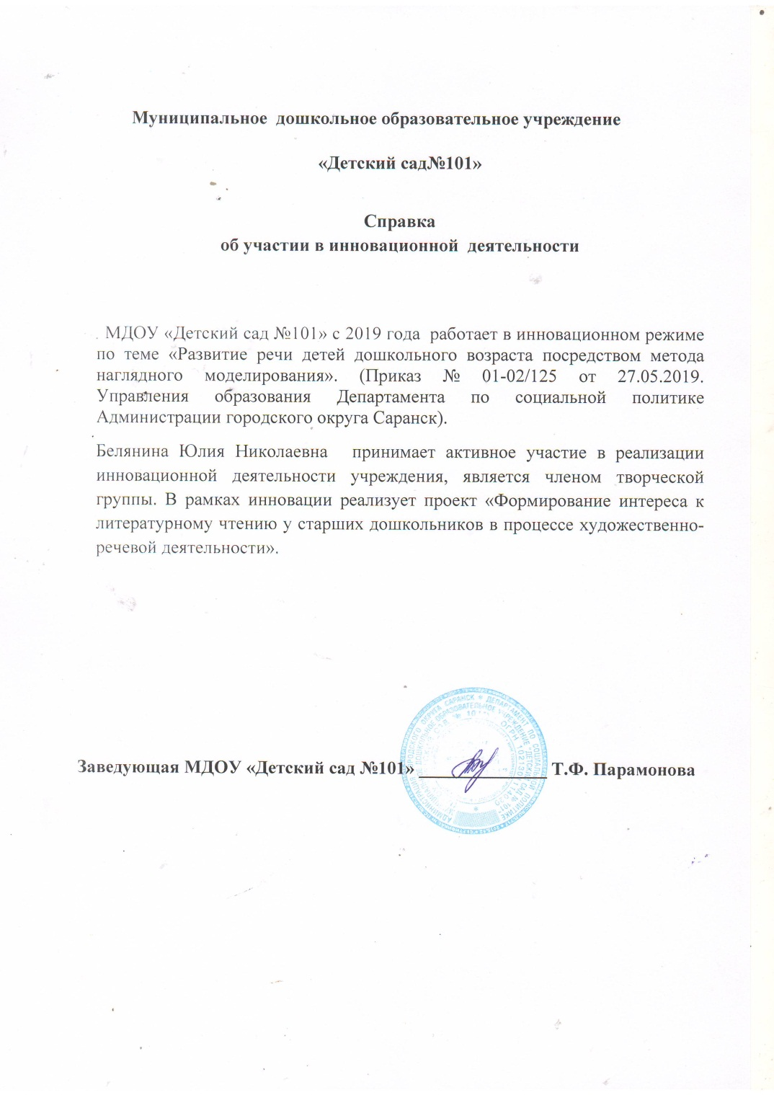

Slide 6
2. Наставничество

Slide 7
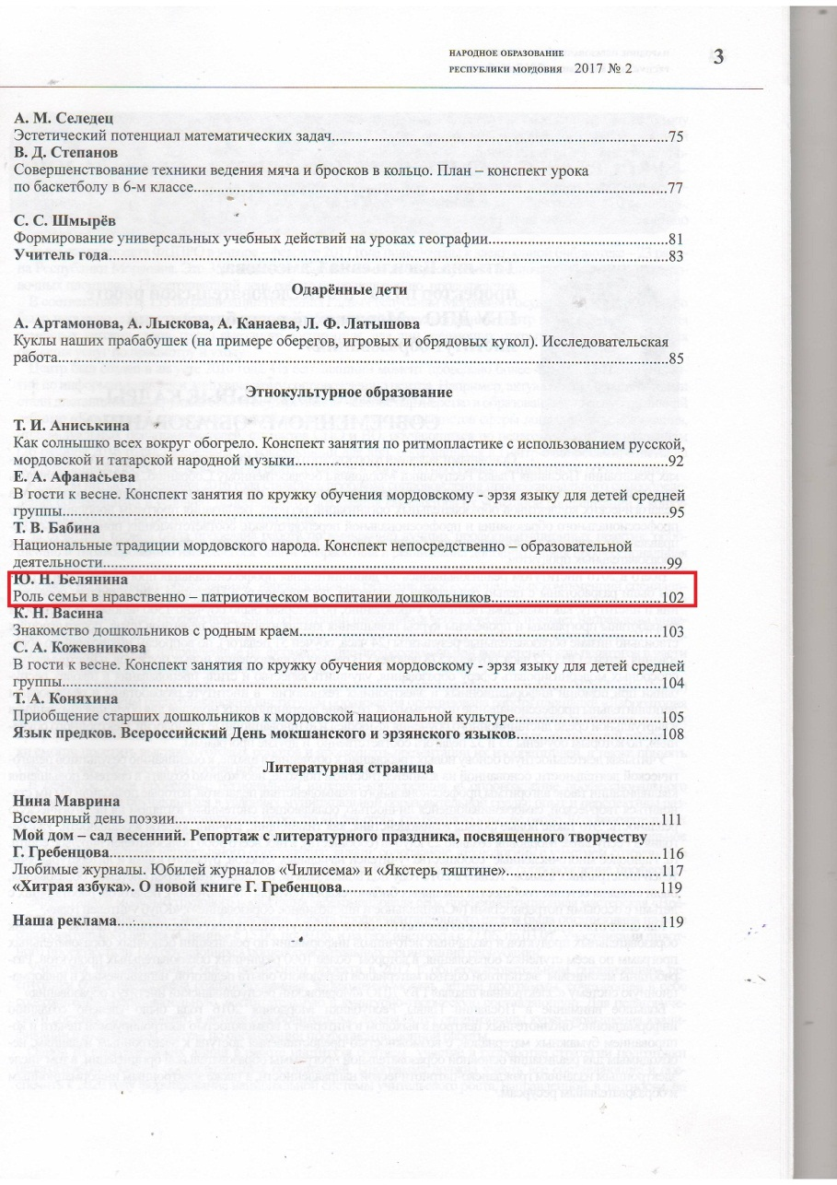
3. Наличие публикаций.

Slide 8
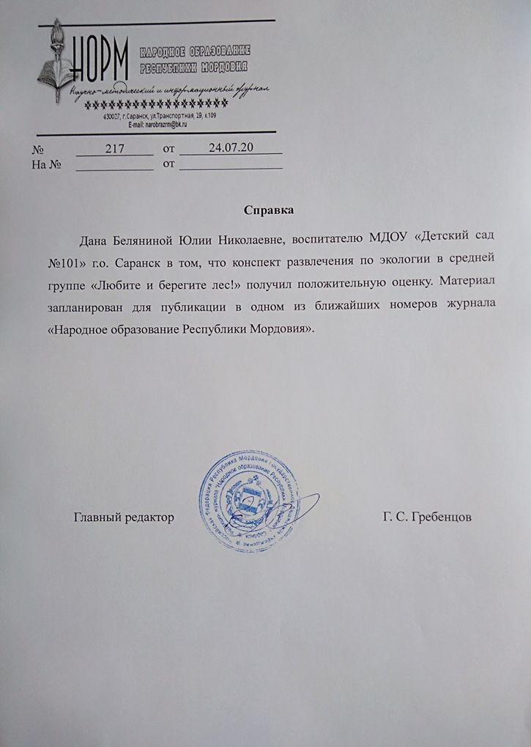

Slide 10
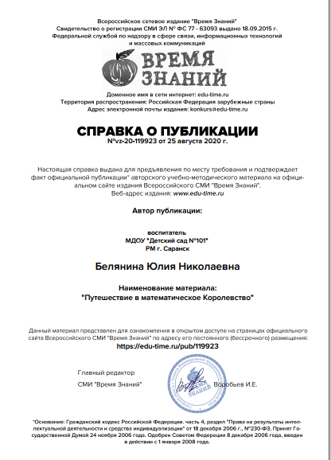

Slide 11
4. Результаты участия воспитанников в
конкурсах, выставках ,турнирах ,соревнованиях ,
акциях, фестивалях

Slide 18
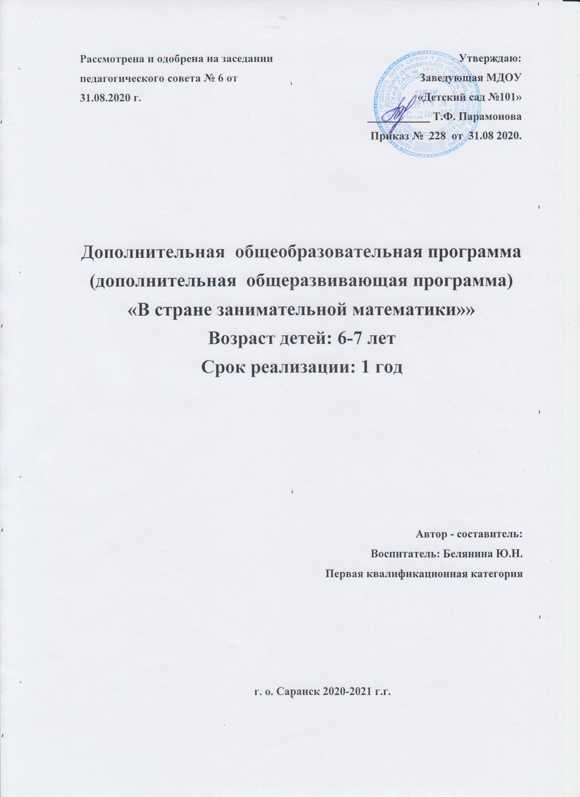
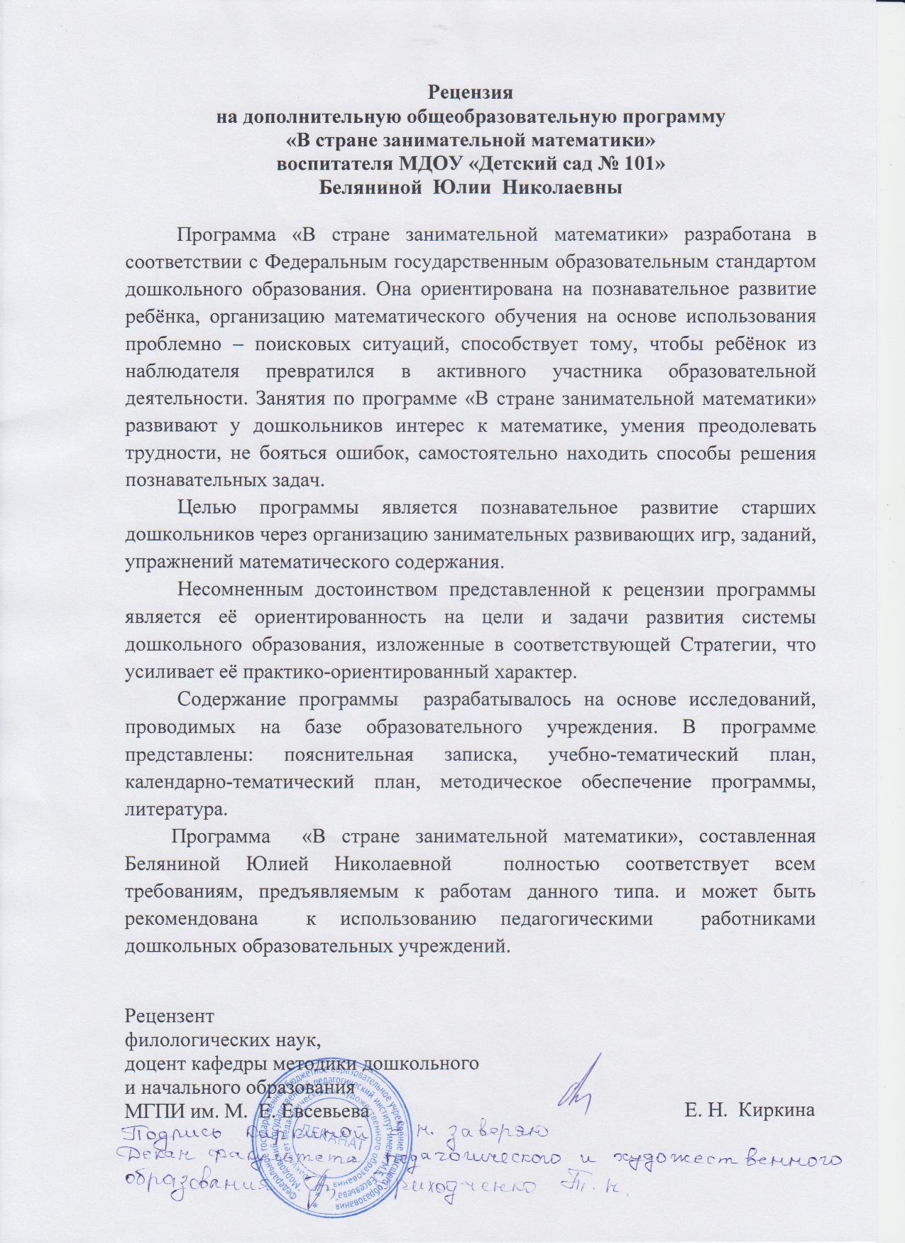
5. Наличие авторских программ,
методических пособий.

Slide 19
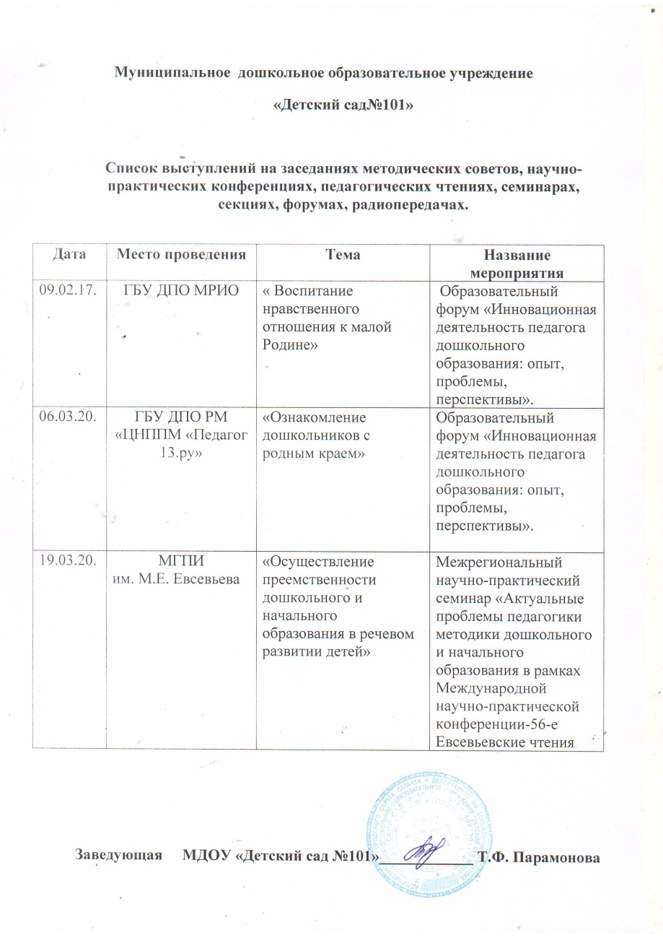
6. Выступления на заседаниях методических советов, научно практических конференциях, педагогических чтениях, семинарах, секциях, форумах, радиопередачах(очно).

Slide 20
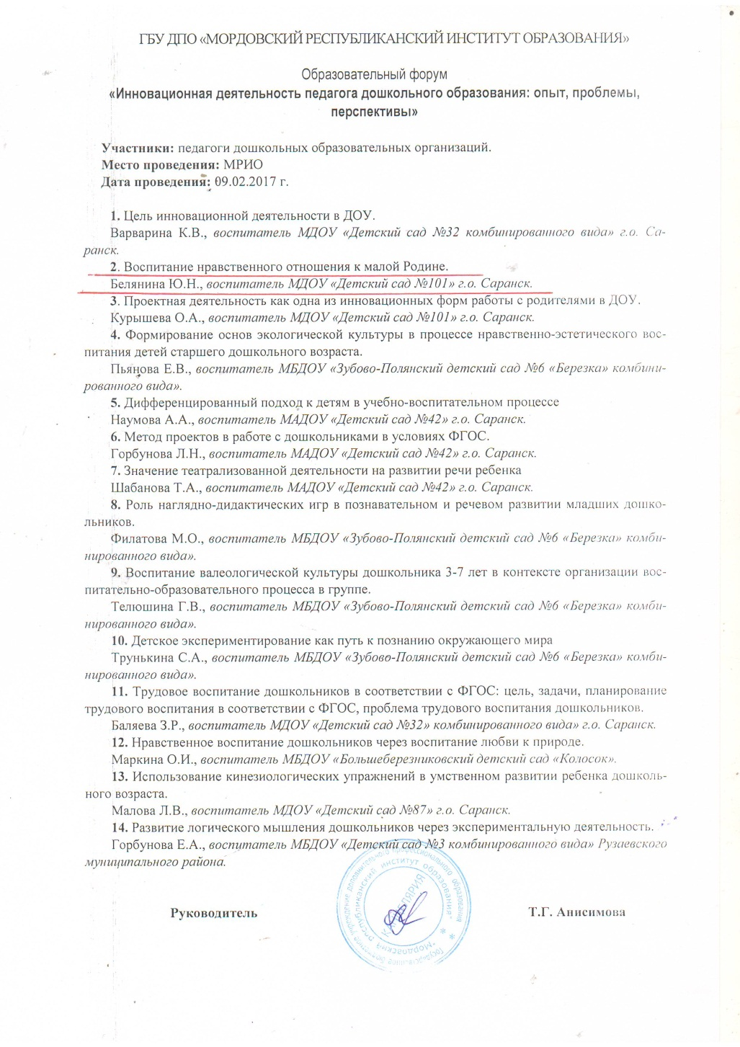
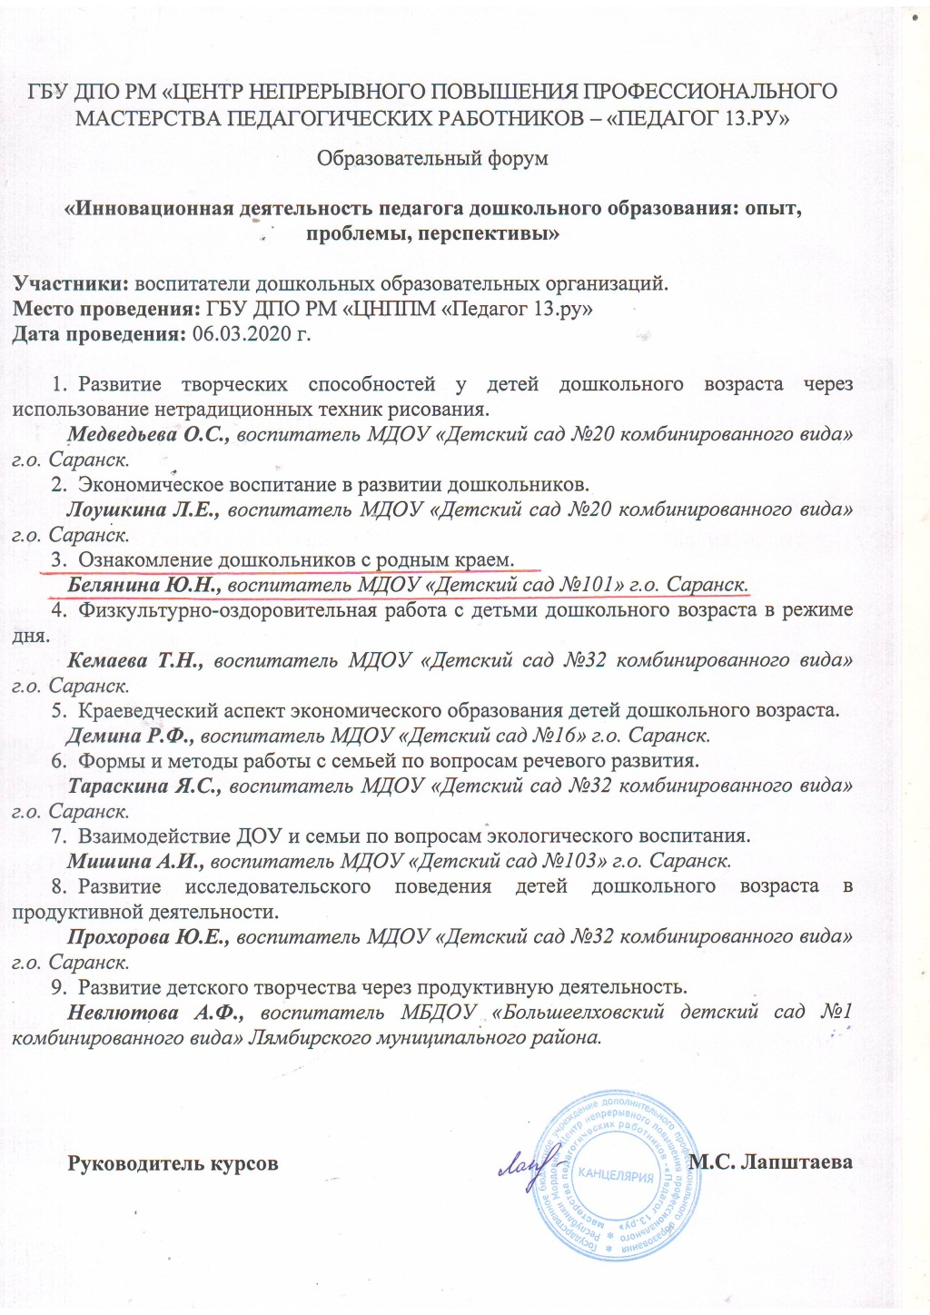

Slide 21
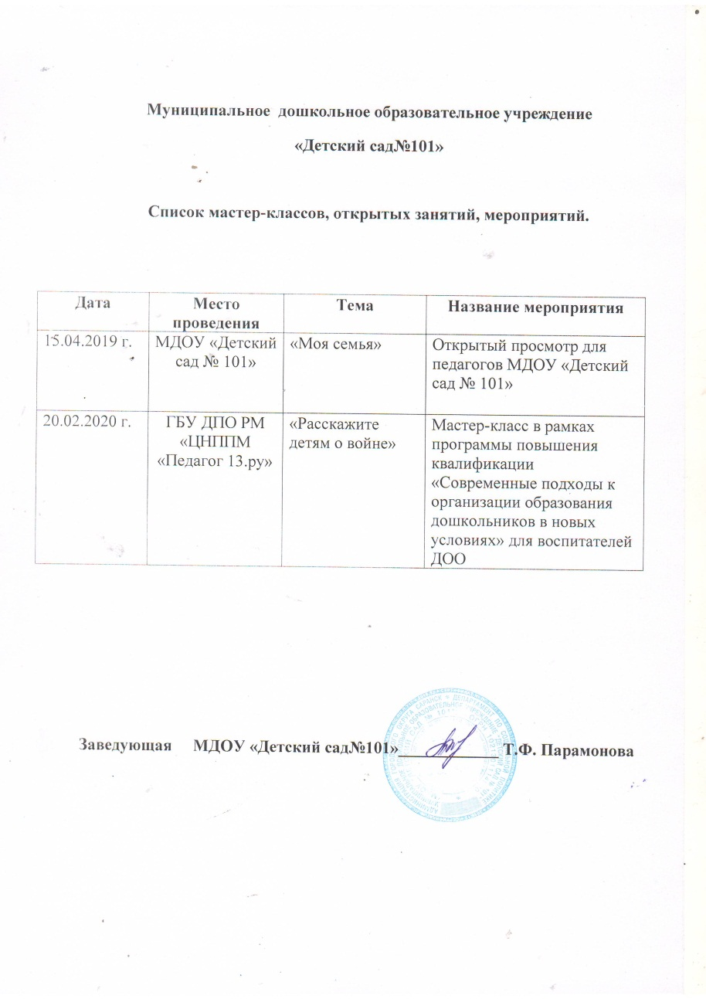
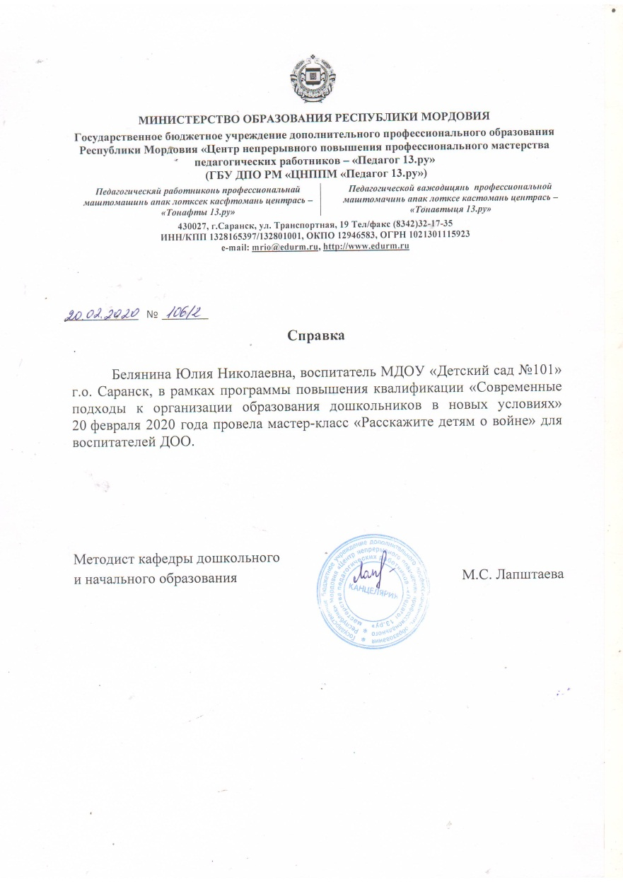
7. Проведение открытых занятий ,
мастер - классов, мероприятий

Slide 22
8. Экспертная деятельность.

Slide 23
9. Общественно-педагогическая активность педагога : участие в комиссиях, педагогических сообществах, в жюри конкурсов.

Slide 24
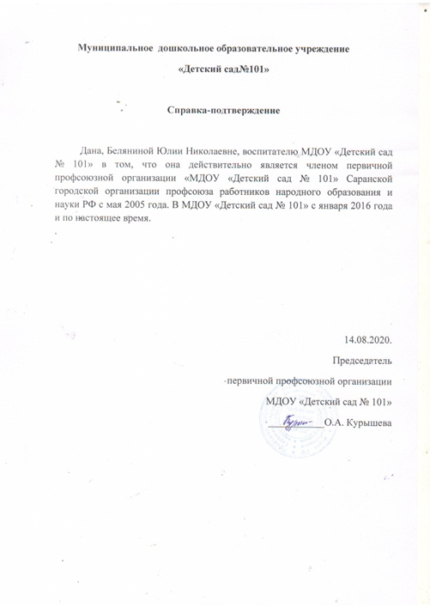
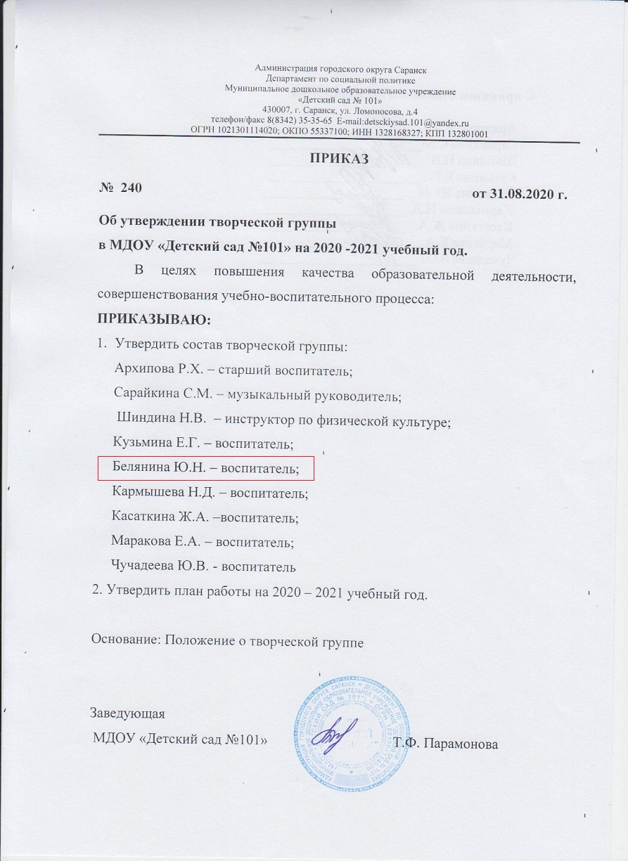

Slide 25
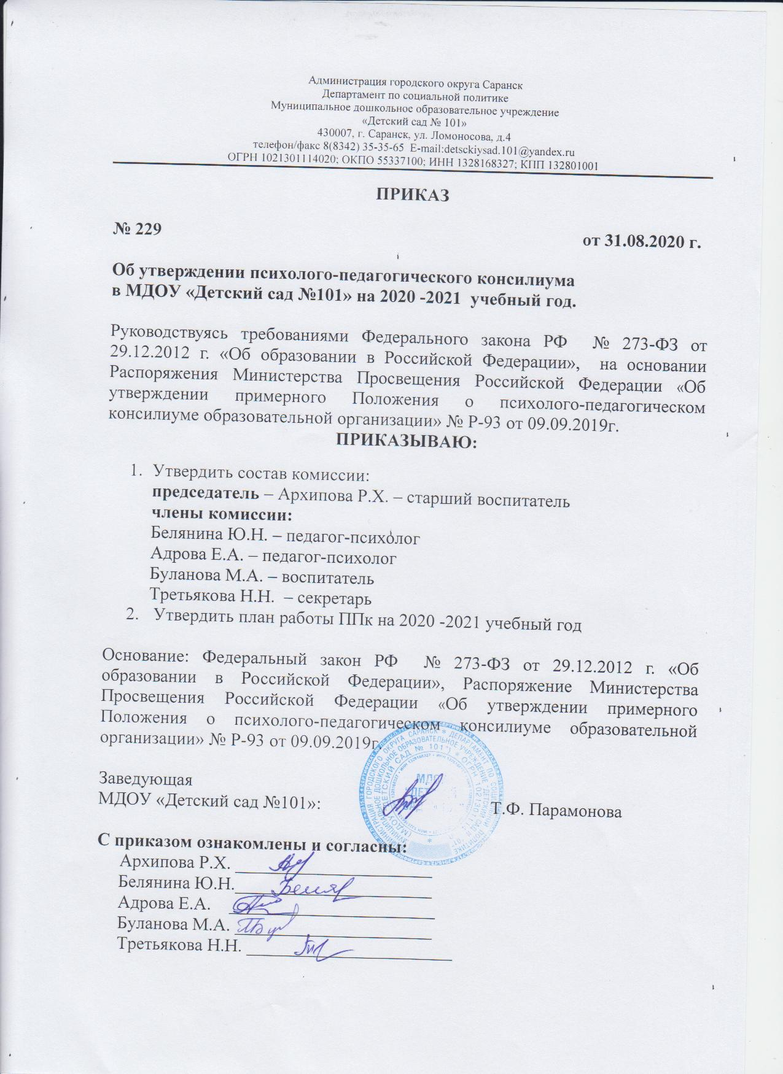

Slide 26
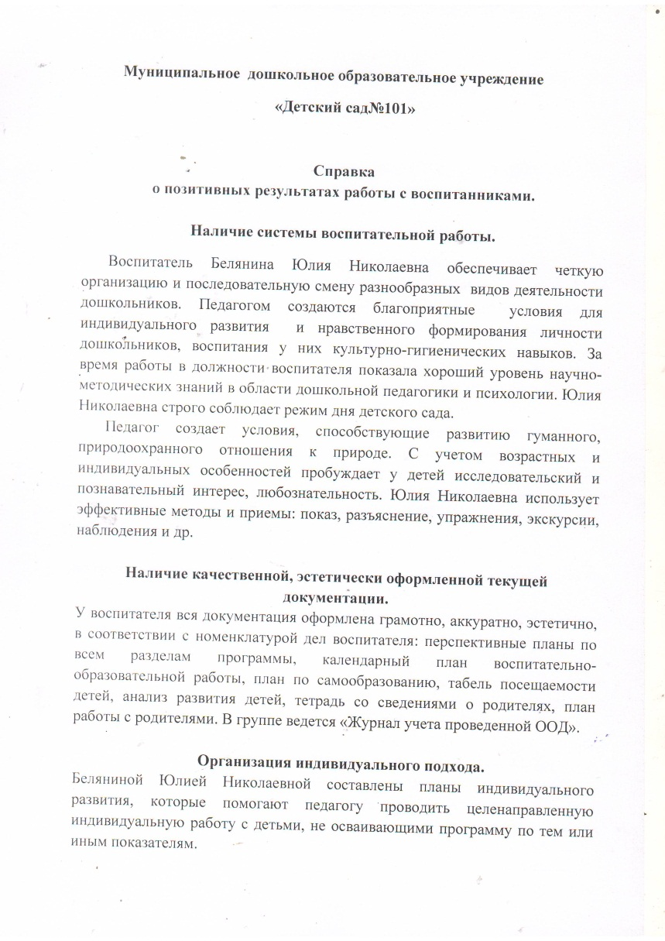
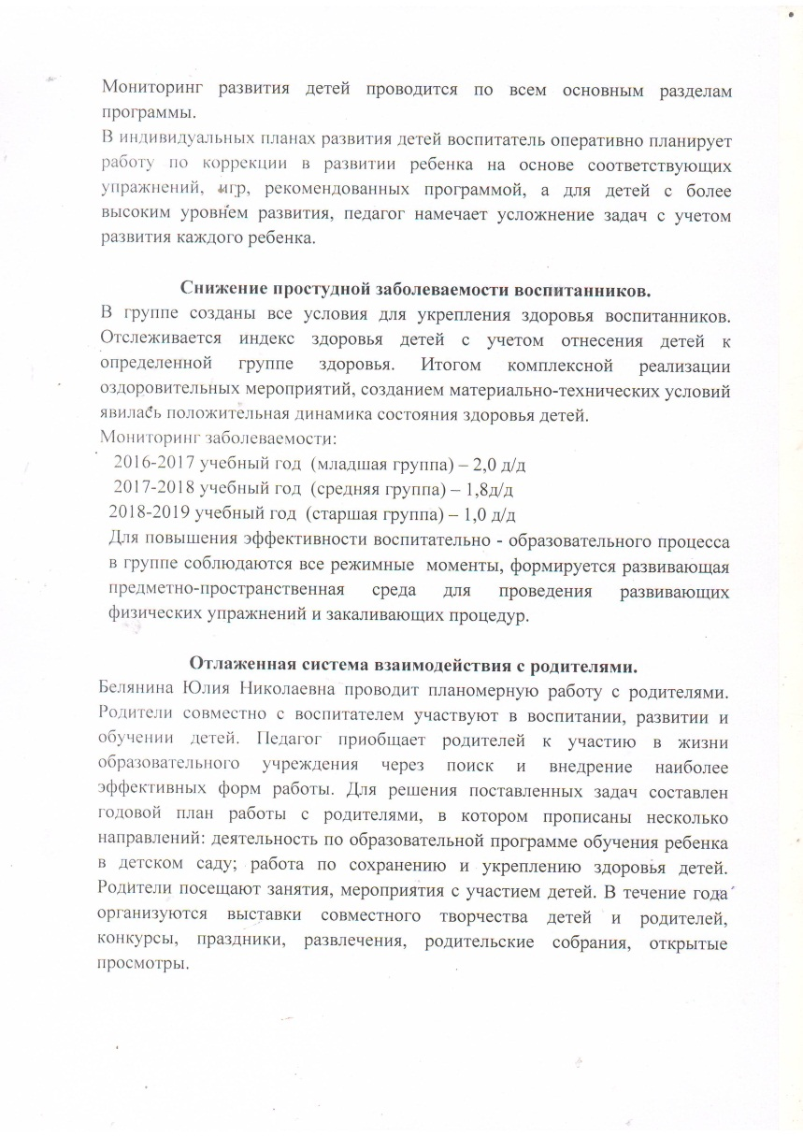
10. Позитивные результаты работы c воспитанниками

Slide 27
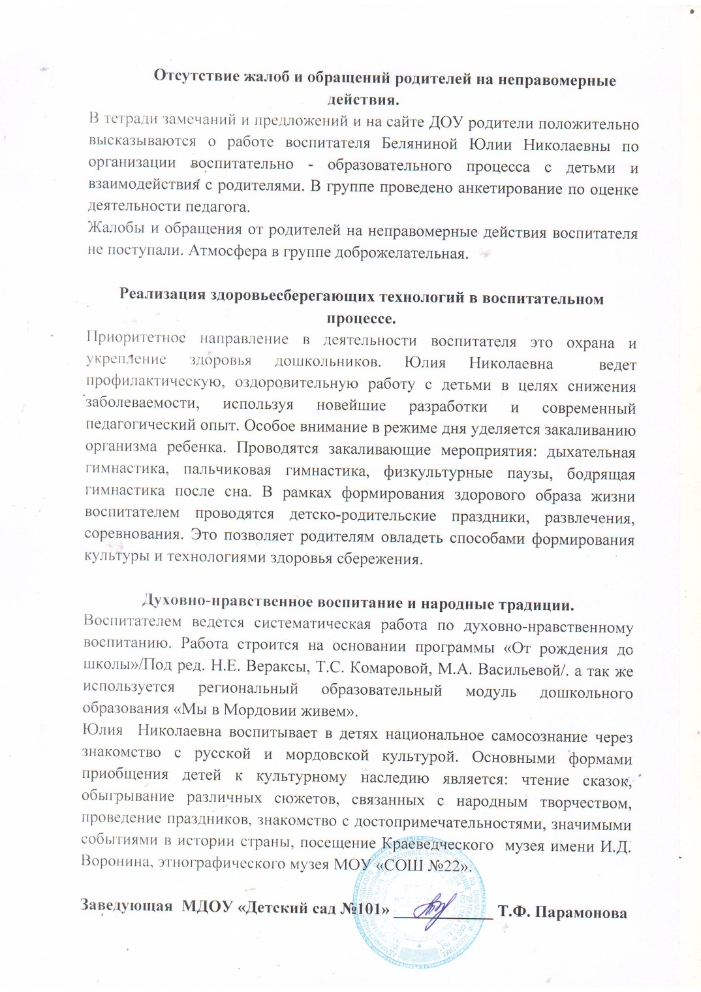

Slide 28
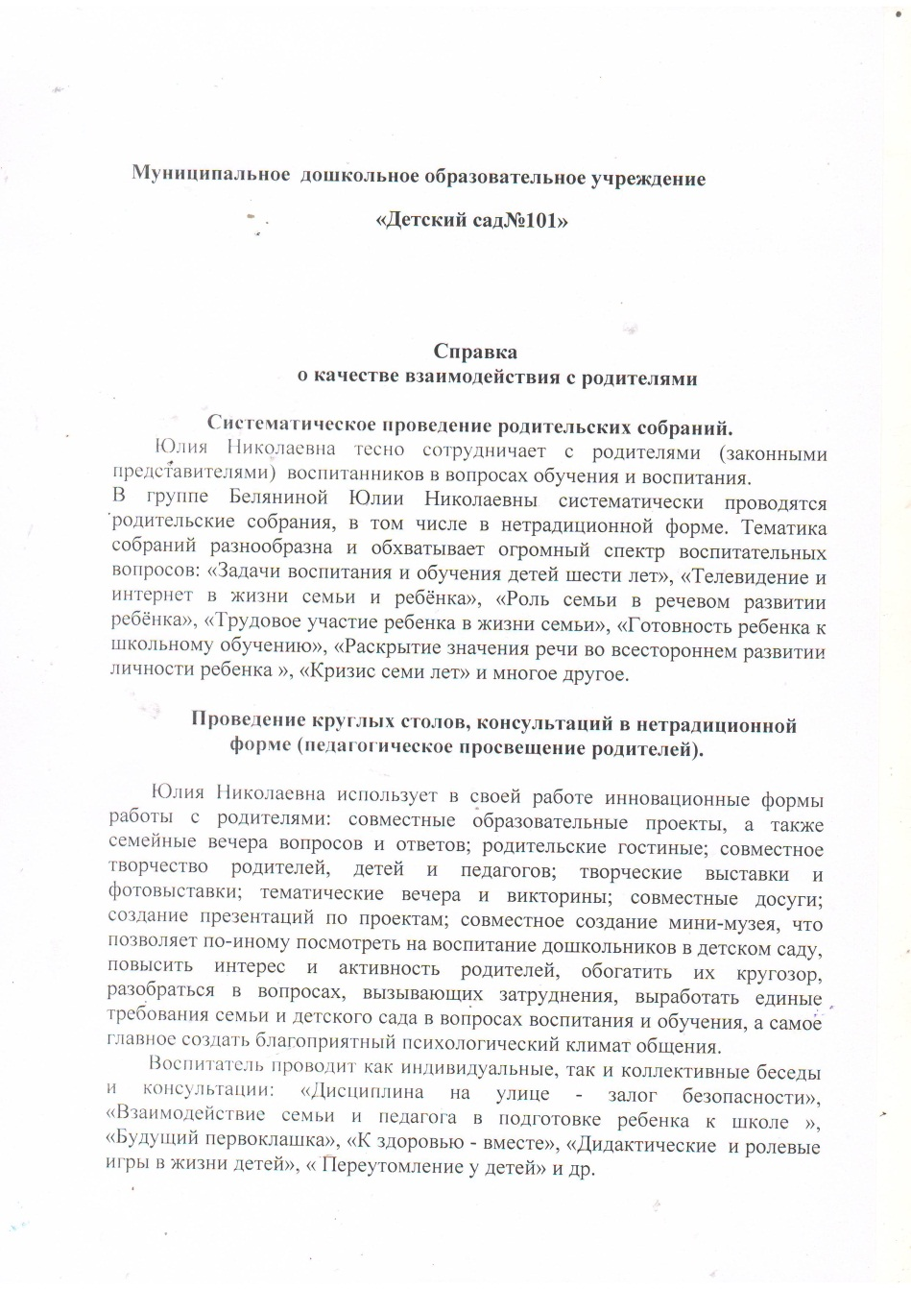
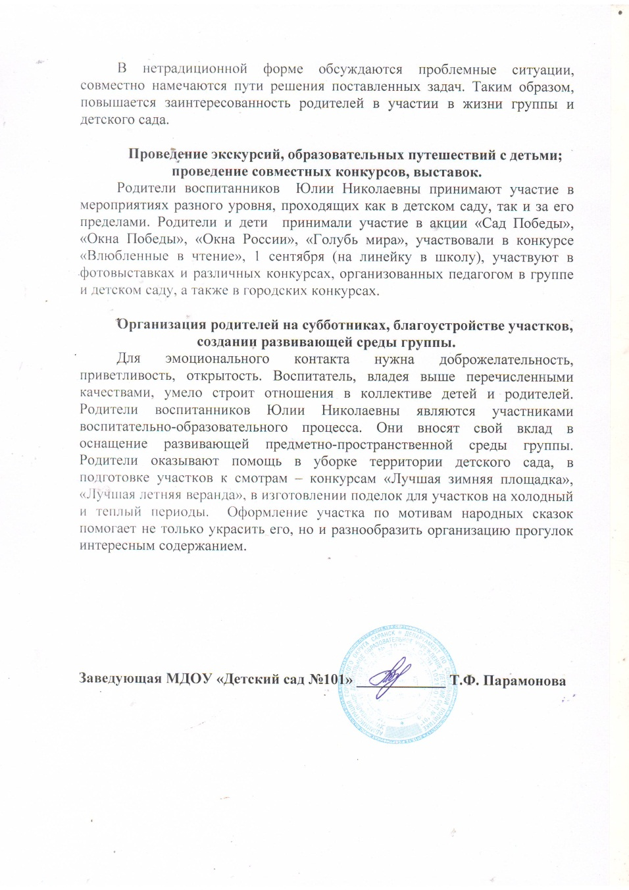
11. Качество взаимодействия с родителями.

Slide 29
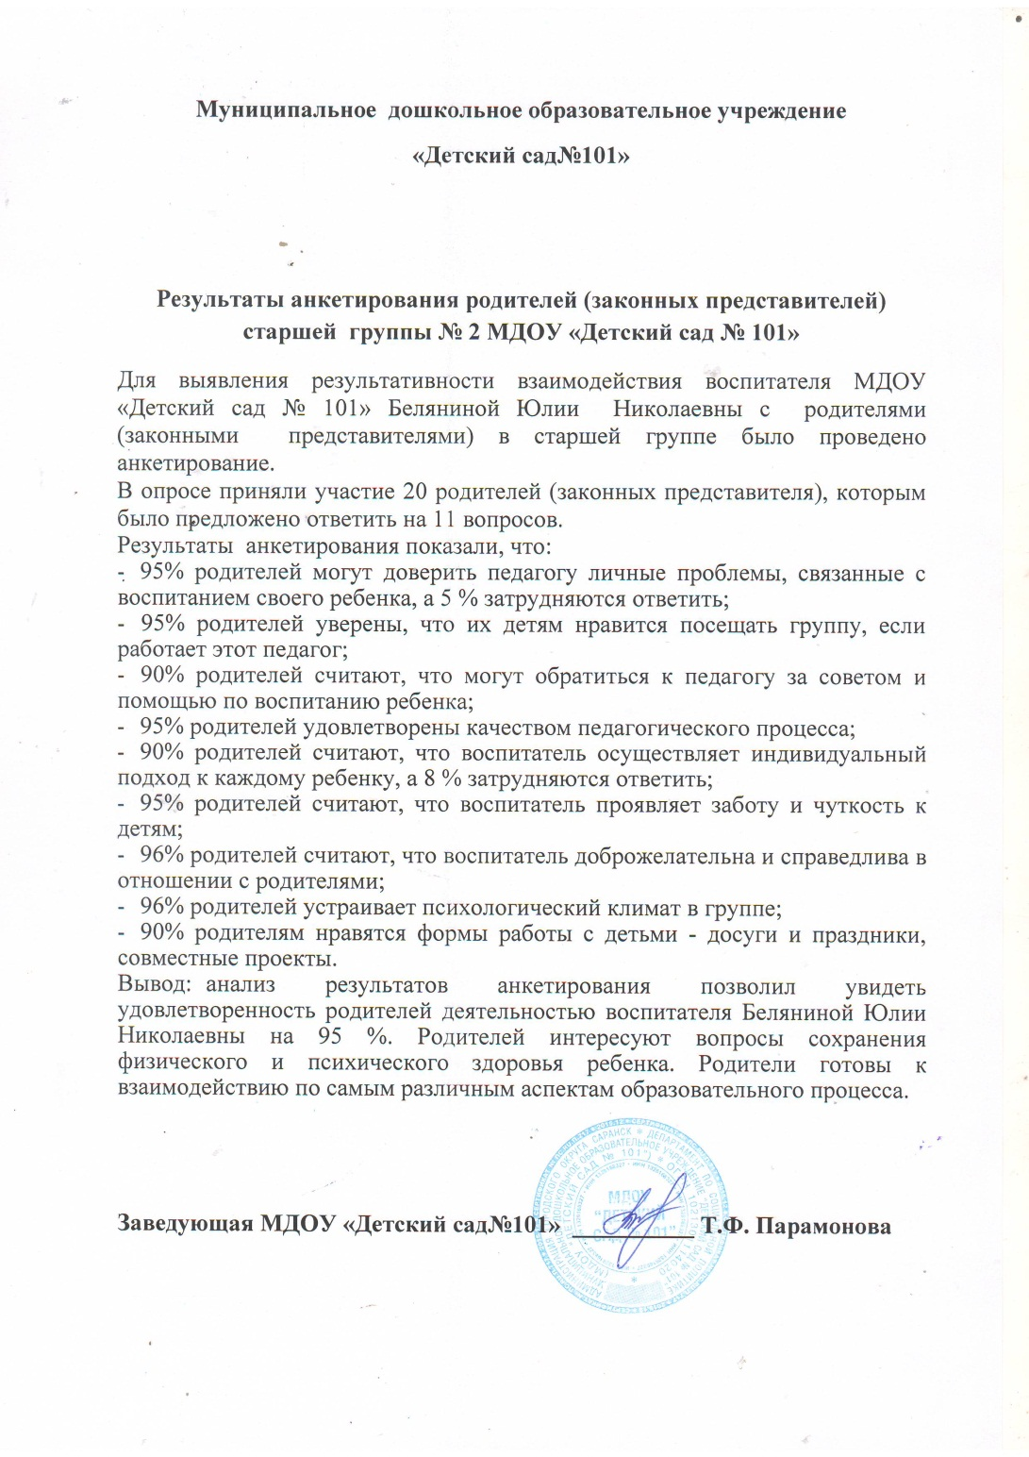

Slide 30
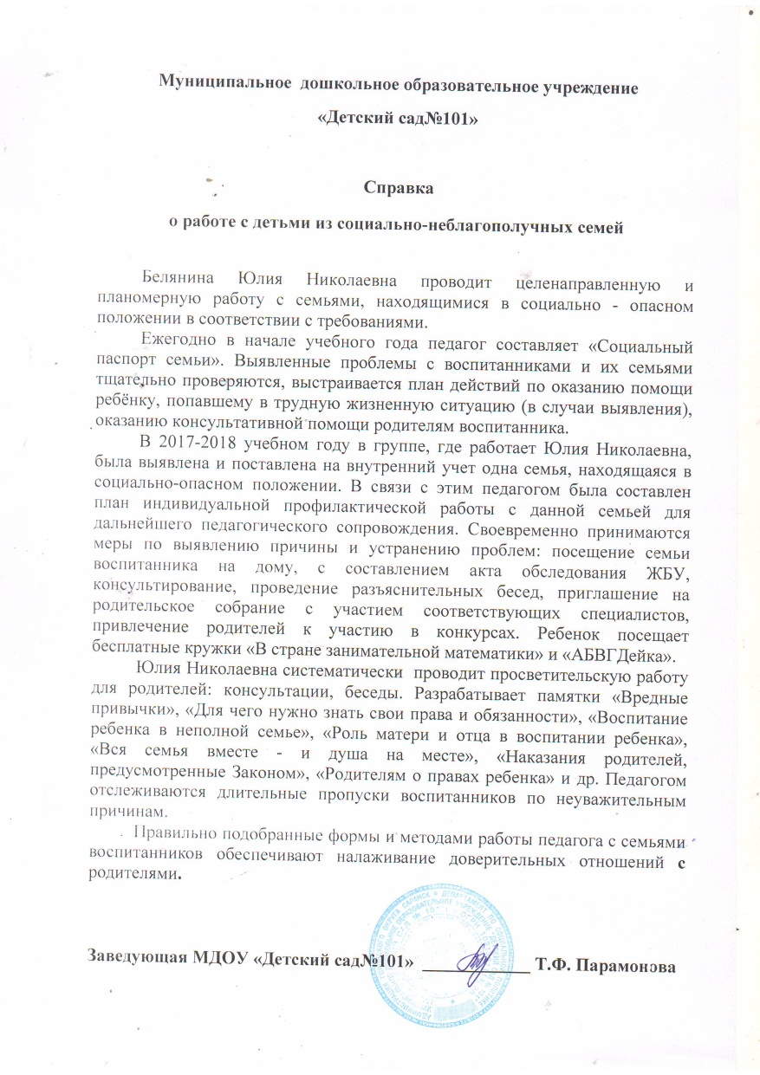
12. Работа с детьми из социально- неблагополучных семей.

Slide 31
13. Участие педагога
в профессиональных
конкурсах

Slide 32
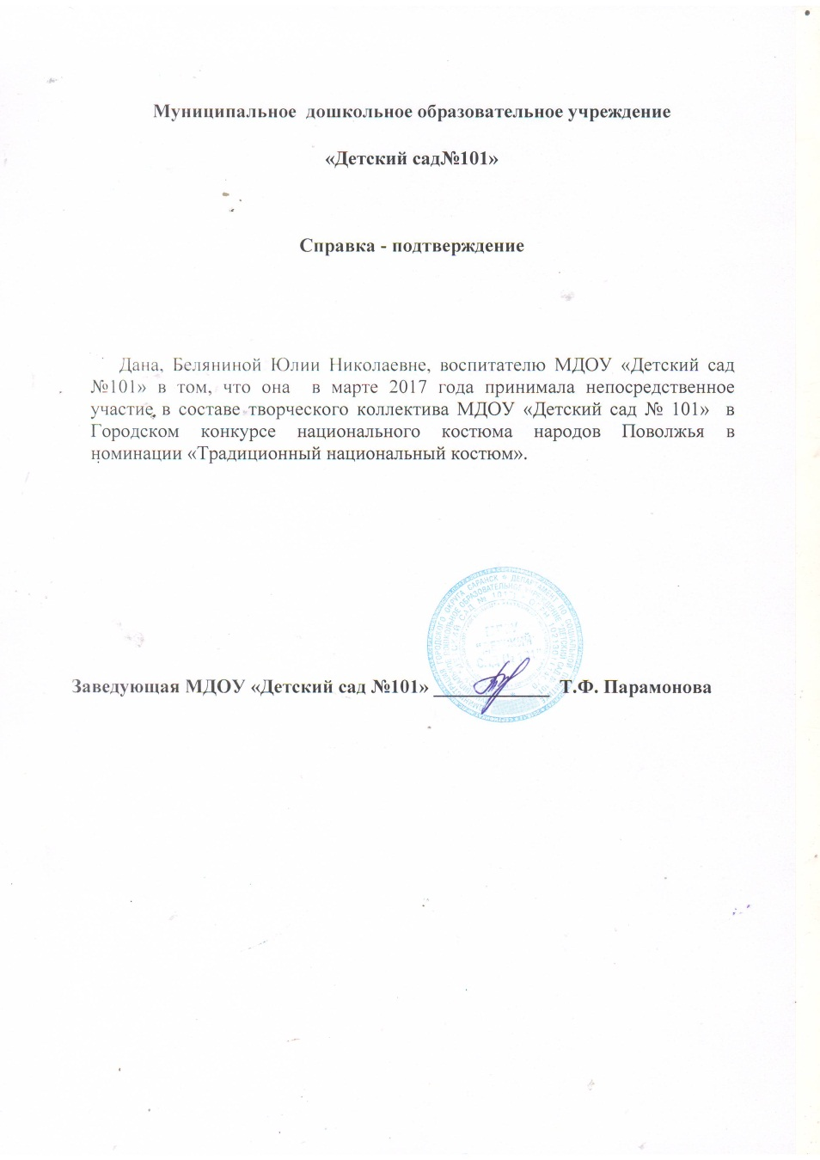

Slide 33
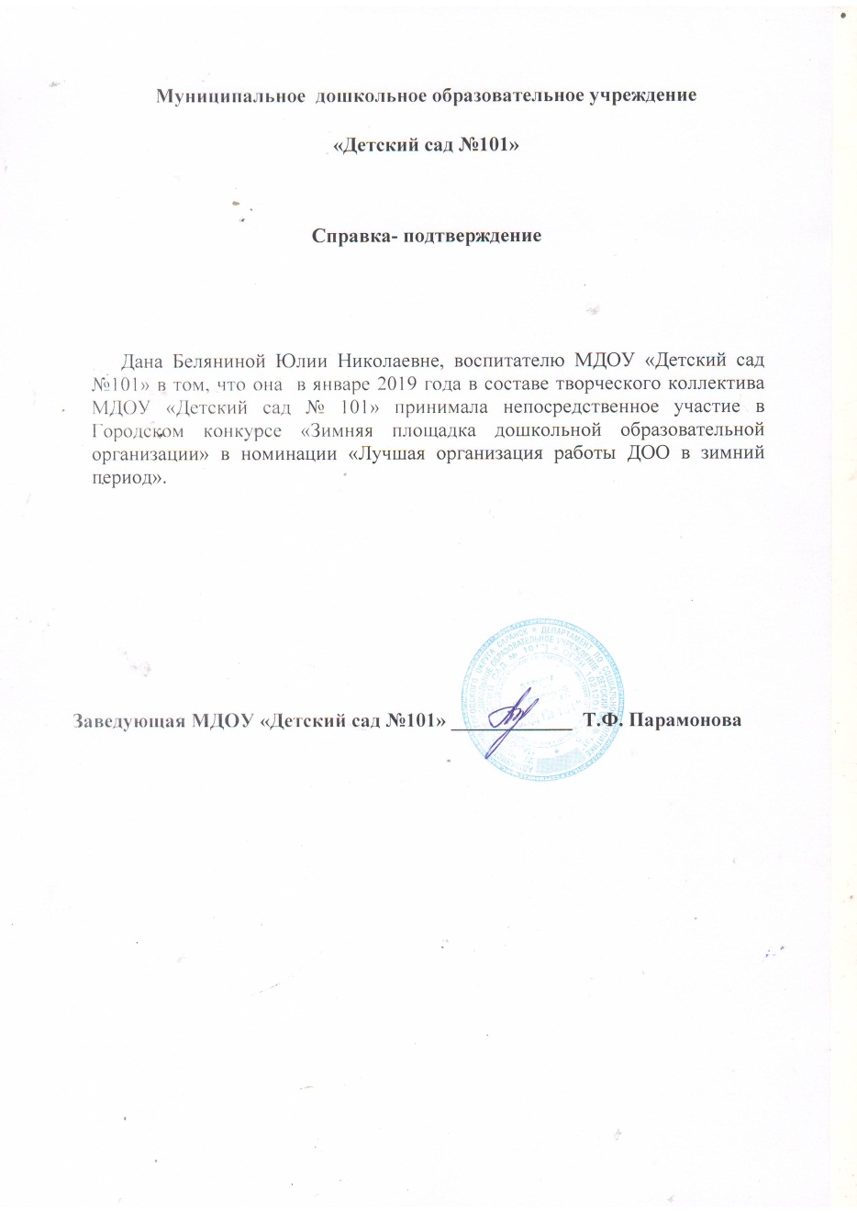

Slide 35
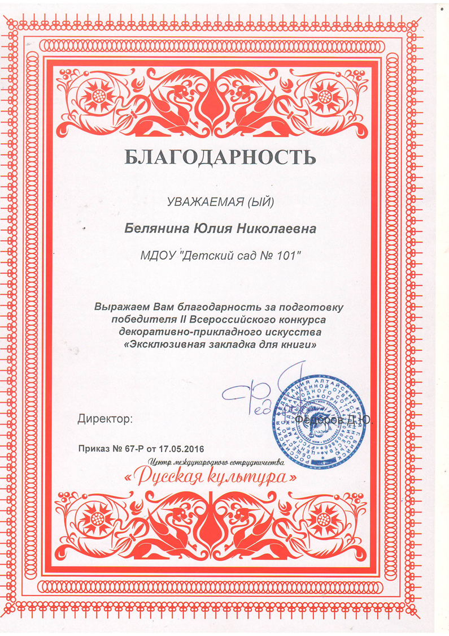
14.Награды и поощрения педагога

Slide 37
Спасибо за внимание!

